Slide 1





Slide 2






1.Xếp các từ ngữ dưới đây vào nhóm thích hợp:
lợn
cổ
bò
đầu
đuôi
cánh
mỏ
chân
vịt
dê
gà
mắt
Từ chỉ bộ phận con vật
Từ chỉ con vật

Slide 3
1.Xếp các từ ngữ dưới đây vào nhóm thích hợp:
dê
mỏ
cổ
bò
đầu
mắt
lợn
cánh
vịt
gà
chân
đuôi
Từ chỉ con vật
Từ chỉ bộ phận con vật

Slide 4
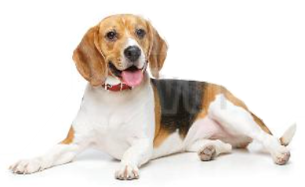
2. Tìm từ ngữ chỉ đặc điểm (bộ lông, đôi mắt, cặp sừng,…) của từng con vật trong hình.
Mắt
to
Tai
cụp
Mũi
thính

Slide 5

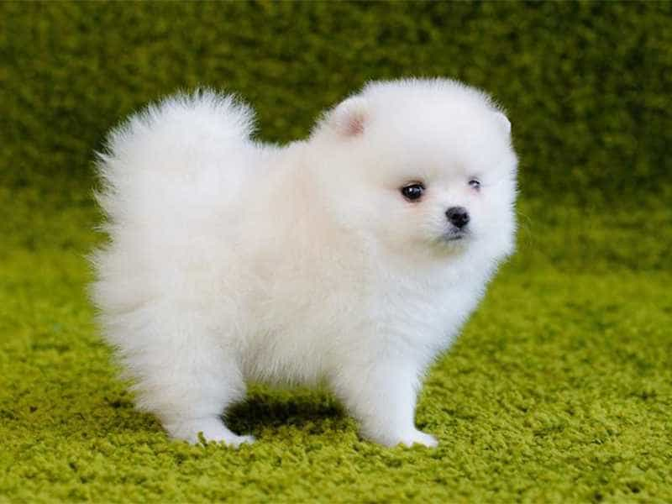
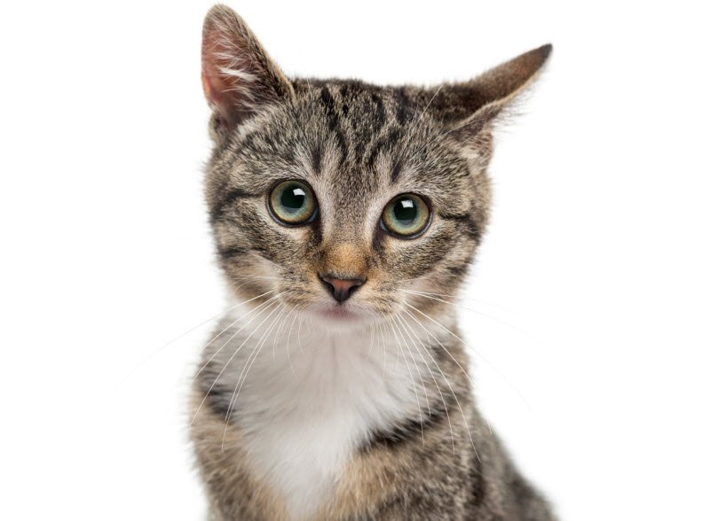


3. Đặt câu về một bộ phận của con vật nuôi trong nhà.
M: Lông gà con vàng óng.
Bộ lông của
cún con trắng tinh.
Con mèo có đôi mắt long lanh.

